Slide 1

Smart Pile Penetration Analyzer
고도화 제어 & 촬영 어플리케이션 매 뉴 얼

Slide 2
Smart Pile Penetration Analyzer
측 정 준 비

Slide 3

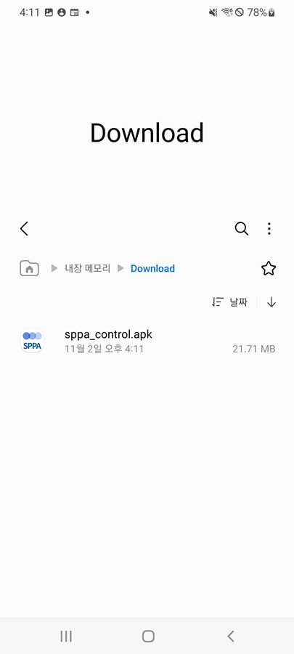
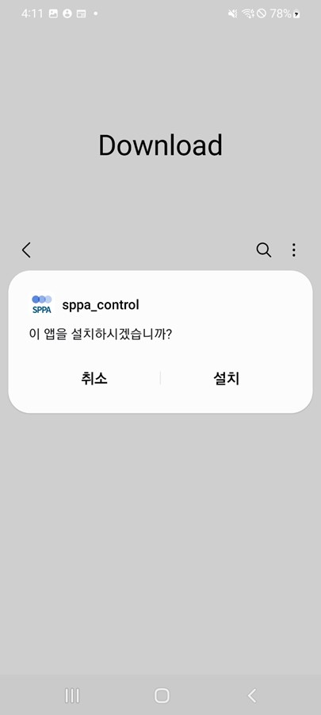
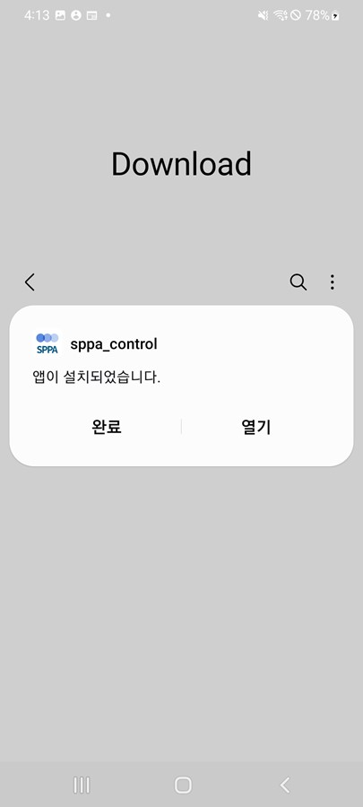
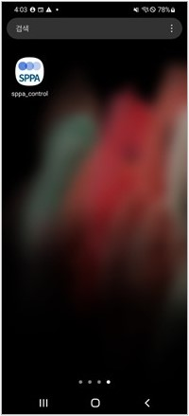
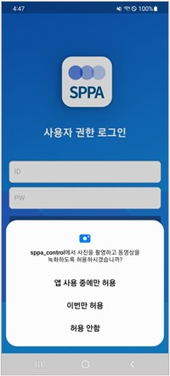
제어 시스템 어플리케이션
01
02
03
04
05
어플리케이션 설치 & 실행
설치파일 (sppa_control.apk)
어플리케이션 설치를 위한 .apk 형식의 파일
관리자로부터 별도 제공 권장
설치 완료 후 모바일 기기 바탕화면에
실행 아이콘 자동생성
어플리케이션 실행
모바일 기기 바탕화면 앱 아이콘으로 실행
최초 실행 시 권한 허용 요구
※ 해당 앱의 모든 기능의 원활한 사용을 위해
요구되는 ‘모든 권한을 허용’ 해주시길 바랍니다.
어플리케이션 설치 & 실행
관리자로부터 제공 받은 설치파일 (spa_control.apk)을 모바일 기기의
‘내 파일’ 폴더 내부의 원하는 경로에 넣도록 합니다.
앱 설치가 완료되면 ‘완료’ 탭을 눌러 완료합니다.
03
01
04
바탕화면에서 sppa_control 앱 아이콘을 눌러 실행합니다.
설치 파일이 위치한 경로에서 설치 파일을 클릭하여 ‘설치’ 탭을 누릅니다.
02
05
앱 실행 후 뜨는 모든 권한 허용 팝업에서 ‘앱 사용 중에만 허용’을 선택 합니다.

Slide 4
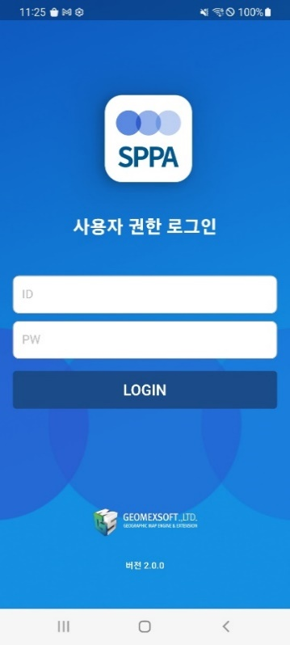
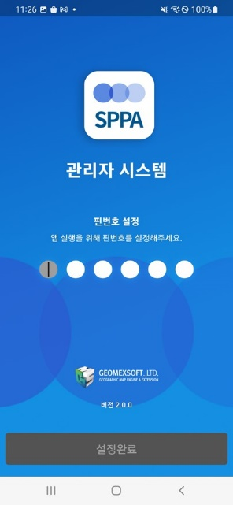
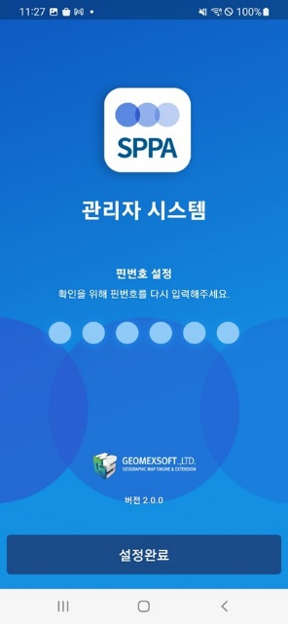
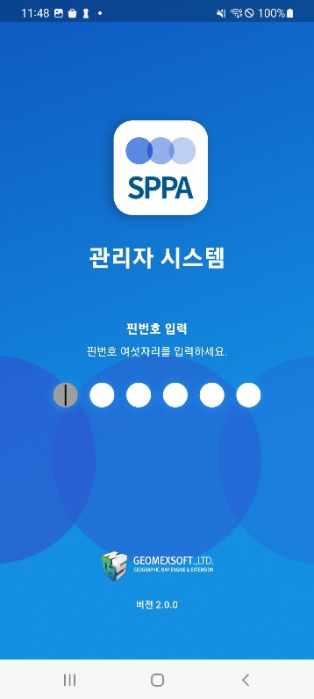
제어 시스템 어플리케이션
01
02
03
로그인 화면
초기 설정 로그인 화면
- ID, PWD : 관리자로부터 미리 발급
- 핀번호 : 6자리 자유롭게 설정
- 비밀번호 로그인 후 변경 설정
간편 로그인 화면
- 핀번호 6자리 입력
로그인 > 초기 설정
로그인 > 간편
관리자로부터 발급 받은 사용자 ID와 비밀번호를 입력하여 최초 로그인 합니다.
앱 실행 시 초기 설정에서 설정한 6자리 핀번호를 입력하여 로그인 합니다.
01
03
02
간편 로그인에 사용할 핀 번호 6자리를 설정합니다.

Slide 5
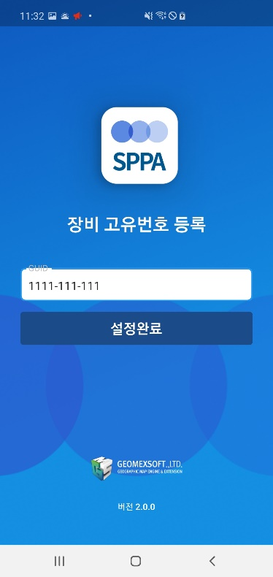
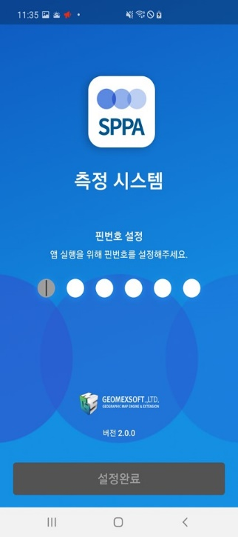
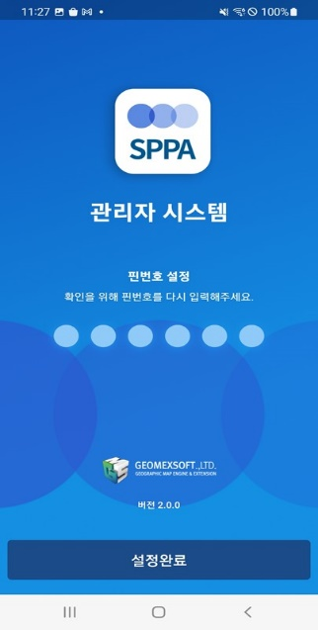

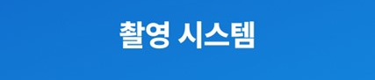

촬영 시스템 어플리케이션
01
02
03
로그인 화면
초기 설정 로그인 화면
- 장비 고유 번호 : 관리자로부터 미리 발급
- 핀번호 : 6자리 자유롭게 설정
간편 로그인 화면
- 핀번호 6자리 입력
로그인 > 초기 설정
로그인 > 간편
관리자로부터 발급 받은 장비 고유번호 (GUID)를 입력하여 설정합니다.
앱 실행 시 초기 설정에서 설정한 6자리 핀 번호를 입력하여 로그인 합니다.
01
03
02
간편 로그인에 사용할 핀 번호 6자리를 설정합니다.

Slide 6
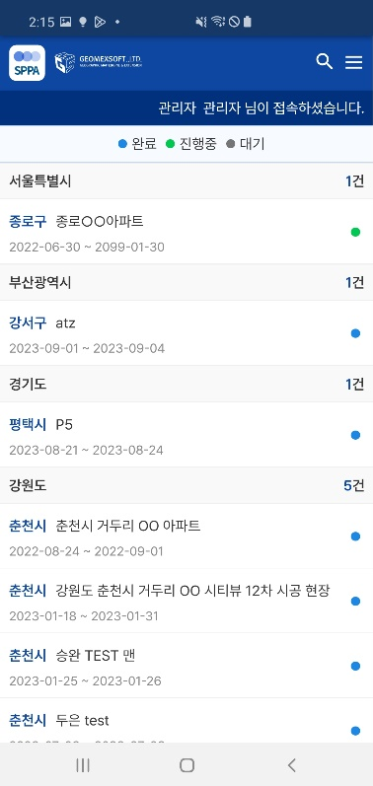
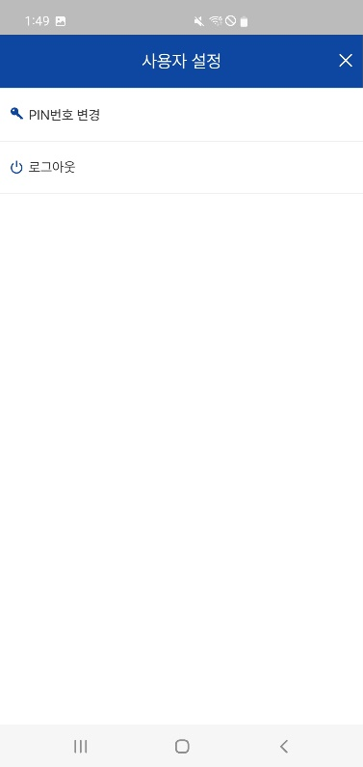
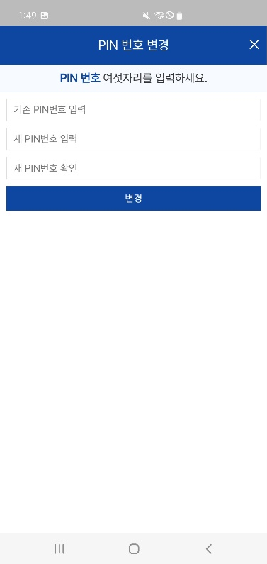

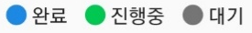
제어 시스템 어플리케이션
현장 찾기
사용자 설정
현장 화면
01
02
03
04
현장 화면 > 현장 목록
05
시군구 현장 개수 (건)
시군구 명 현장명 공사 진행 상태 (색상)
공사 시작 날짜 ~ 공사 종료 날짜
공사 진행 상태 : 공사기간 기준
현장 화면 > 현장 찾기
- 검색 조건 : 시군구 명 또는 현장명
현장 화면 > 사용자 설정
비밀번호 변경
PIN번호 변경
로그아웃
현장 화면 > 현장 목록
현장 화면 > 현장 찾기
현장 화면 > 사용자 설정
지역별 현장 목록에서 원하는 현장을 선택하여 세부현장 화면으로 이동합니다.
현장 화면 > ‘현장 찾기’ 버튼을 누르면 검색 화면으로 이동합니다.
상단의 검색바에 원하는 ‘시군구 명’ 또는 ‘현장 명’을 입력하면 검색결과가 출력됩니다.
사용자 설정 > PIN번호 변경 화면에서 PIN번호 6자리를 변경할 수 있습니다.
01
04
02
05
사용자 설정 > ‘로그아웃’ 탭을 눌러 다른 계정을 바꿀 수 있습니다.
03
현장화면 > ‘사용자 설정’ 버튼을 누르면 사용자 설정 화면으로 이동합니다.

Slide 7
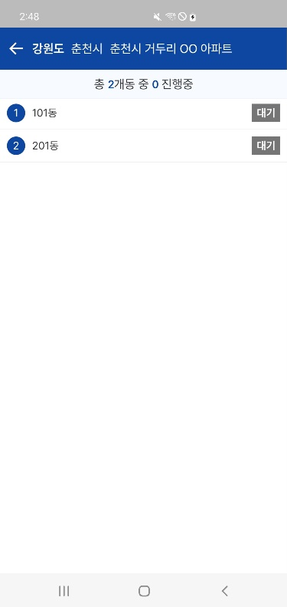
제어 시스템 어플리케이션
01
세부 현장 화면
시도 명 시군구 명 현장명
총 세부현장 개수(개동) 중 진행현장 개수(개동)
세부 현장 순서(숫자) 현장명 공사 진행 상태 (색상)
세부 화면 > 세부 현장 목록
세부현장 목록에서 원하는 세부현장을 선택하여 말뚝 목록 화면으로 이동합니다
01

Slide 8
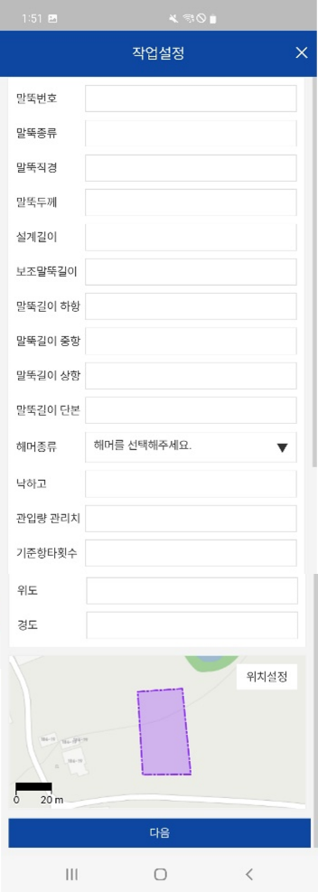
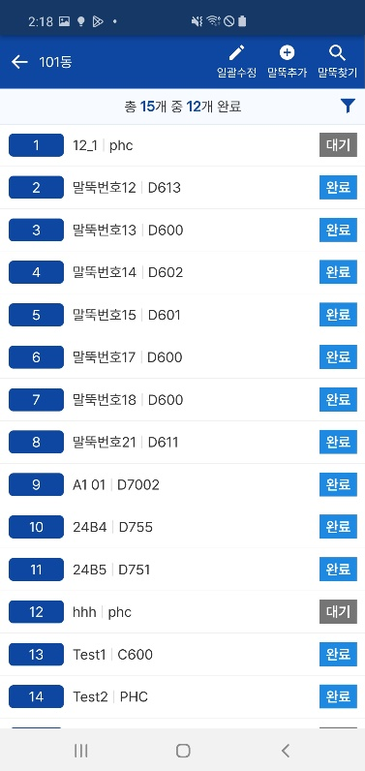
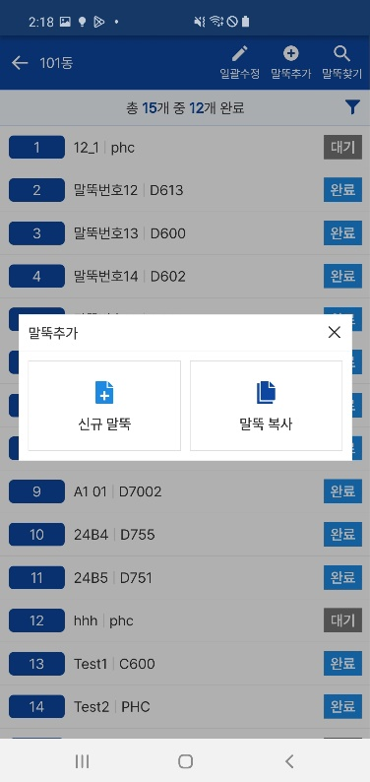
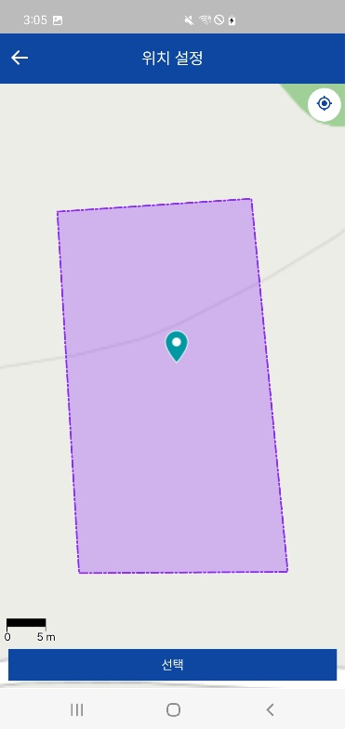

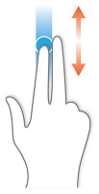
제어 시스템 어플리케이션
03
말뚝 찾기
말뚝 화면 (1) - 말뚝 추가 (신규)
01
02
04
말뚝 화면 > 말뚝 목록
내 위치 이동
목록 번호 말뚝 이름 | 말뚝 종류 | 말뚝 길이 상태(색상)
말뚝 진행 상태 : 말뚝 항타 상태 기준 (대기, 진행, 완료)
말뚝 화면 > 말뚝 추가 > 신규 말뚝 > 작업설정
- 말뚝 정보 기입
- 위치 설정 후 말뚝 추가
말뚝 화면 > 말뚝 추가 > 신규 말뚝 >
작업설정 > 위치 설정
- 지도 전체 보기
- 배경 지도 이동
- 말뚝 핀 이동
말뚝 목록 화면 > 말뚝 목록
말뚝 목록 화면 > 말뚝 추가 > 신규 말뚝
말뚝 목록에서 작업할 말뚝을 선택하여 항타 작업 화면으로 이동할 수 있습니다.
지도 확대 화면에서 손가락으로 말뚝 핀을 이동시킨 후 ‘완료’ 버튼을 눌러
말뚝 위치를 설정할 수 있습니다. 지도 확대 화면 우측 상단의 ‘내 위치 이동’
아이콘을 누르면 현재 모바일 기기의 위치로 지도를 이동시킬 수 있습니다.
01
04
02
‘말뚝 추가’ 버튼을 누르면 ‘말뚝 추가 팝업’이 생성됩니다.
03
‘신규 말뚝’ 버튼을 누르면 작업 설정 화면으로 이동합니다. 작업 설정에서 말뚝의 정보를
기입하고 위치를 설정한 후 “다음” 버튼을 눌러 신규 말뚝을 추가 할 수 있습니다.

Slide 9
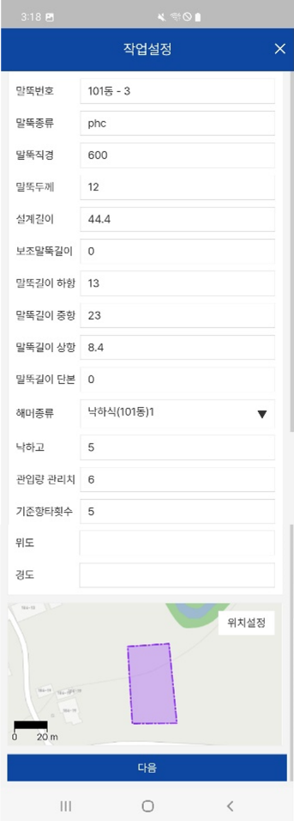
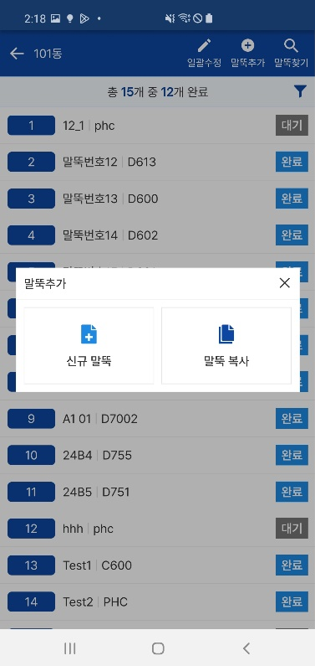
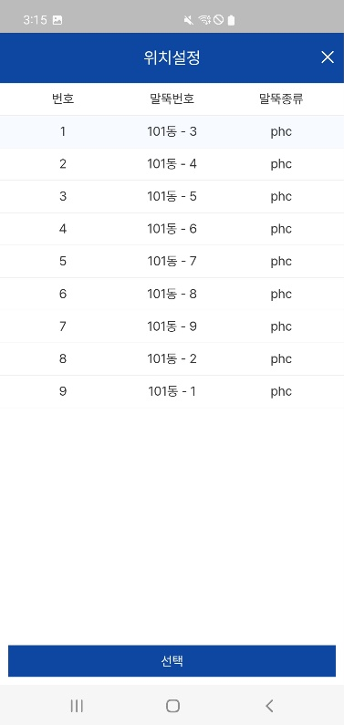
제어 시스템 어플리케이션
03
말뚝 화면 (2) – 말뚝 추가 (복사)
01
02
04
말뚝 화면 > 말뚝 추가 > 말뚝 복사 > 말뚝 리스트 > 작업설정
같은 세부현장 내의 말뚝을 복사
말뚝 정보 기입
위치 설정 후 말뚝 추가
※ 복사된 ‘말뚝 번호’는 기존 ‘말뚝 번호’와 서로 달라야 합니다.
(중복된 말뚝 번호 X)
내 위치 이동
말뚝 화면 > 말뚝 추가 > 신규 말뚝 > 작업설정 > 위치 설정
- 지도 전체 보기
- 배경 지도 이동
- 말뚝 핀 이동
말뚝 목록 화면 > 말뚝 추가 > 말뚝 복사
‘말뚝 복사’ 버튼을 누르면 작업 설정 화면으로 이동합니다.
작업 설정에서 말뚝의 정보를 기입하고 위치를 설정한 후
‘다음’ 버튼을 눌러 신규 말뚝을 추가할 수 있습니다.
작업 설정 화면에서 복사된 말뚝 정보를 토대로 말뚝의 정보를 기입하고
위치를 설정한 후 ‘다음’ 버튼을 눌러 말뚝을 추가할 수 있습니다.
01
03
04
지도 확대 화면에서 손가락으로 말뚝 핀을 이동시킨 후 ‘완료’ 버튼을 눌러
말뚝 위치를 설정할 수 있습니다. 지호 확대 화면 우측 상단의 ‘내 위치 이동’
아이콘을 누르면 현재 모바일 기기의 위치로 지도를 이동시킬 수 있습니다.
02
말뚝 리스트 화면에서 복사하길 원하는 말뚝을 클릭한 후
‘선택’ 버튼을 눌러 복사합니다.

Slide 10

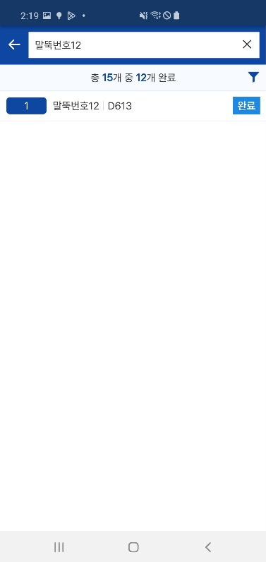
제어 시스템 어플리케이션
말뚝 찾기
01
02
말뚝 화면 (3) – 말뚝 찾기
말뚝 화면 > 말뚝 찾기
- 검색 조건 : 말뚝 번호, 말뚝 종류, 말뚝 길이
말뚝 화면 > 말뚝 목록
말뚝 화면 > 말뚝 찾기
말뚝 화면의 우측 상단에 위치한 ‘말뚝 찾기’ 버튼을 눌러 검색 화면으로 이동합니다.
01
02
상단의 검색바에 원하는 말뚝번호, 말뚝 종류, 말뚝 길이를 입력하면 검색결과가 출력됩니다.

Slide 11
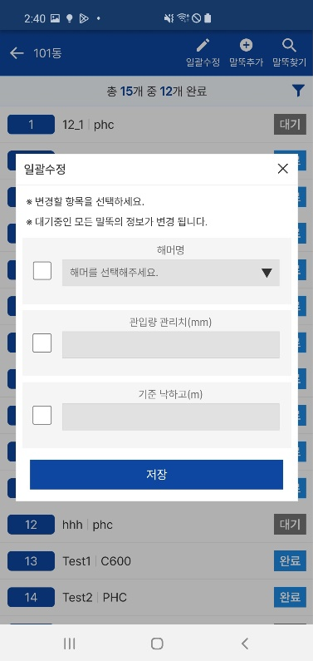
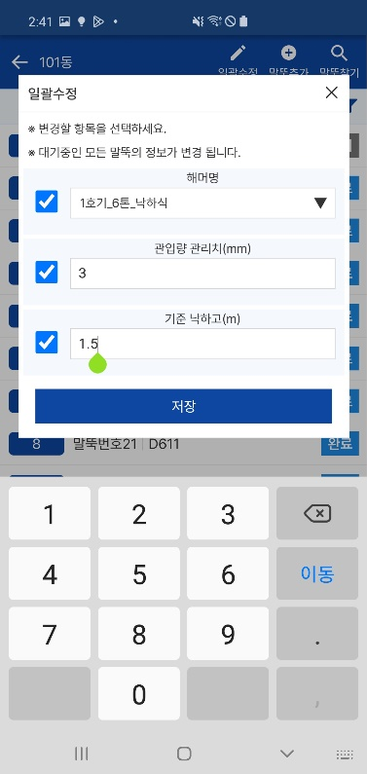
제어 시스템 어플리케이션
일괄 수정
01
02
03
말뚝 화면 (4) – 일괄수정
말뚝 화면 > 일괄수정
- 수정 조건 : 대기 중인 말뚝
말뚝 화면 > 말뚝 목록
말뚝 화면 > 일괄 수정 팝업
‘일괄 수정’ 버튼을 누르면 ‘일괄 수정 팝업’이 생성됩니다.
01
03
활성화된 입력창에 값을 입력하고 ‘저장‘ 버튼을 터치하세요
02
‘일괄 수정 팝업’ 내 변경하고 싶은 값의 체크박스를 선택하세요.

Slide 12
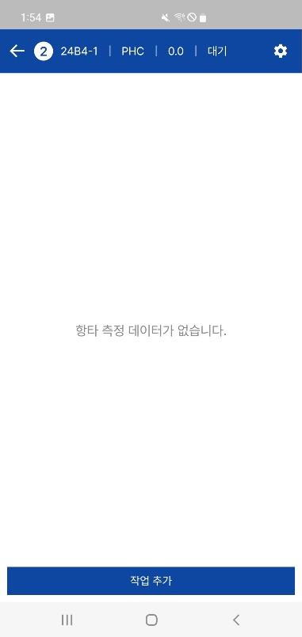
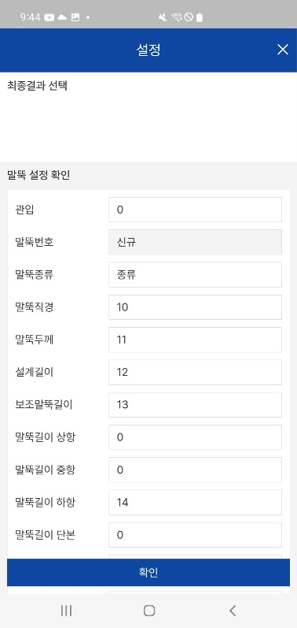
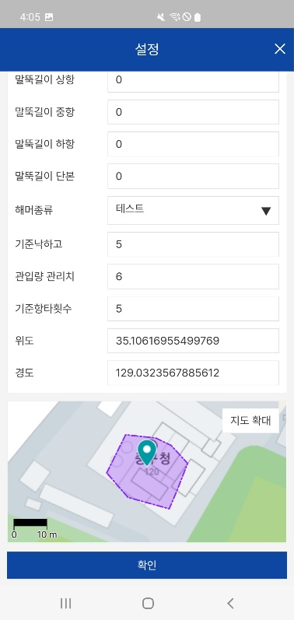
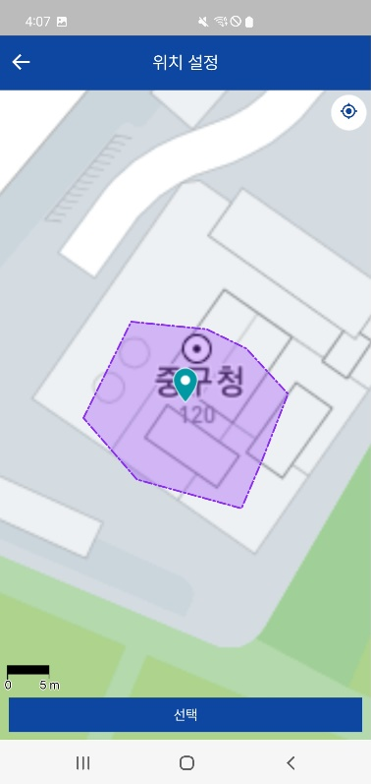
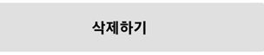
제어 시스템 어플리케이션
01
04
말뚝 화면 (4) – 말뚝 관리
사용자 설정
02
항타 작업 화면 > 작업 목록
03
- 작업한 항타가 없는 경우 빈 화면
스크롤 화면 이동
항타 작업 화면 > 사용자 설정 > 설정
상하 스크롤을 통해 화면 이동
말뚝 삭제
말뚝 설정 확인 ( ※ 말뚝번호, 말뚝길이 항목 수정 불가 )
지도
04
항타 작업 화면 > 작업 목록
항타 작업 화면 > 사용자 설정
말뚝에 항타 작업이 없으면 “항타 측정 데이터가 없습니다.” 문구가 출력됩니다.
‘사용자 설정’ 버튼을 눌러 말뚝 설정 화면으로 이동할 수 있습니다.
01
03
말뚝 설정 확인 영역에서 말뚝 설정 값들을 재입력 후 ‘확인’ 버튼을 눌러
수정할 수 있습니다. 회색으로 비활성화된 ‘말뚝 번호’, ‘말뚝 길이’ 항목들은
말뚝 생성 후에는 수정할 수 없습니다.
말뚝에 항타 작업이 없으면 ‘삭제하기’ 버튼을 눌러 말뚝 삭제를 할 수 있습니다.
지도 영역에서 말뚝의 위치를 확인할 수 있습니다.
‘지도 확대’ 버튼을 누르면 지도 확대 화면에서 크게 보실 수 있습니다.
02
04

Slide 13
Smart Pile Penetration Analyzer
측 정

Slide 14
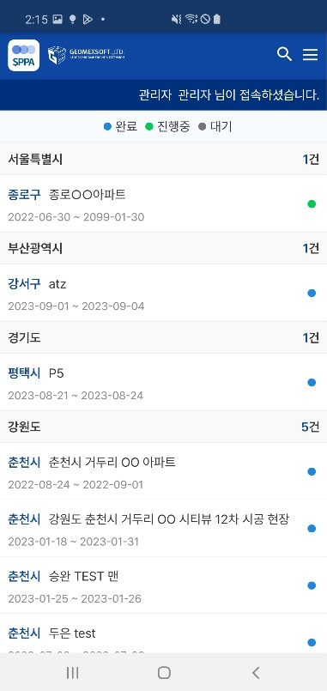
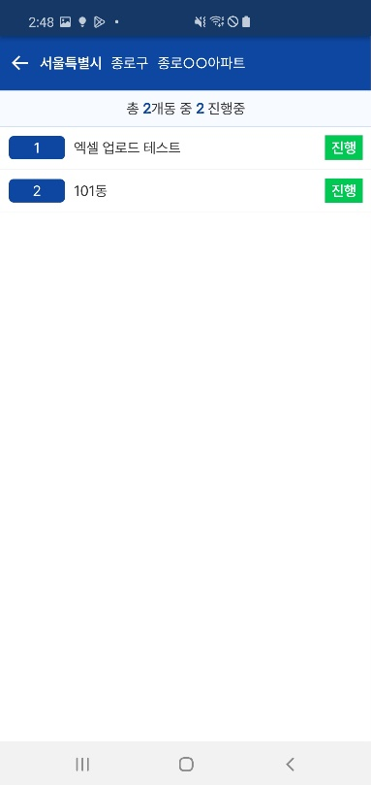

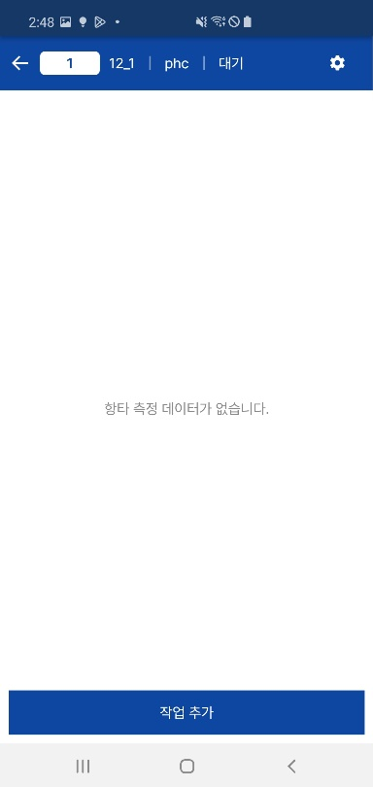
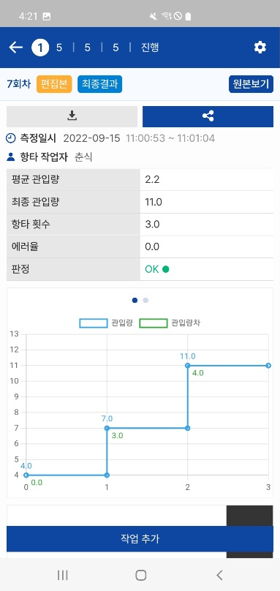
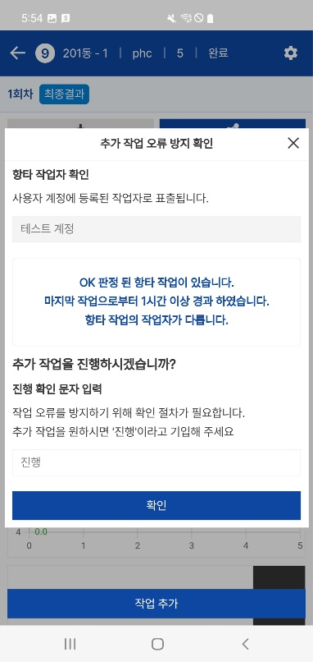
제어 & 촬영 시스템 어플리케이션 연동
(1) – 현장 환경 설정
작업 추가
말뚝 선택
04
01
현장 선택
02
세부현장 선택
03
초기 작업
추가 작업 오류 방지
제어
시스템
01
현장 화면에서 원하는 현장을 선택합니다.
03
말뚝 화면에서 원하는 목록을 선택합니다.
세부현장 화면에서 원하는 세부현장을 선택합니다.
항타 작업 화면에서 “작업 추가” 버튼을 눌러 작업을 진행할 수 있습니다.
첫 항타 작업시에는 바로 “작업 추가”할 수 있습니다. 기존 항타 작업이 있는 상태에서는
추가 작업을 이어 진행할 때 오류 방지 확인 알림창이 뜨며 “진행” 문자를 입력하여
진행 의사를 표현한 후에 작업을 하실 수 있습니다.
02
04

Slide 15
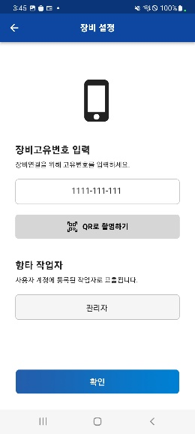
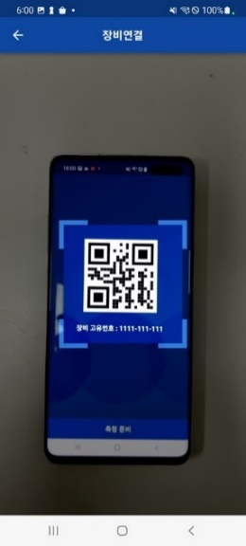
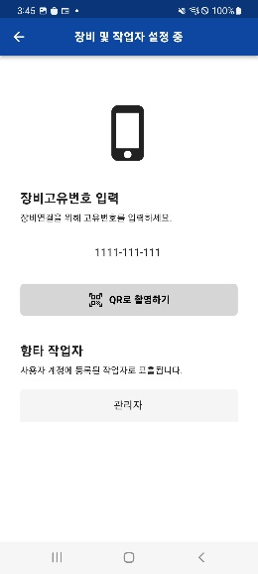
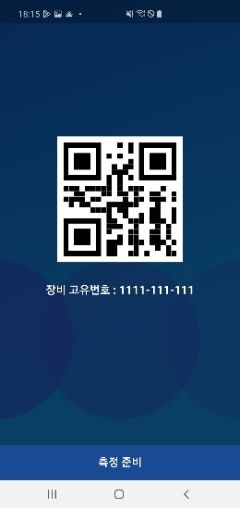
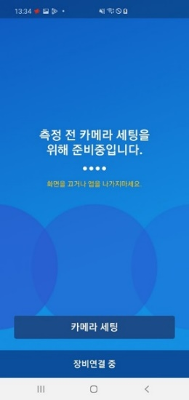
제어 & 촬영 시스템 어플리케이션 연동
연결 완료
(2) – 제어시스템 & 촬영시스템 연결
연결 전
02
장비고유번호 입력
03
01
제어
시스템
01
관리자 시스템과 촬영 시스템을 연동하기 위해서
촬영시스템에 표출된 장비 고유번호가 필요합니다.
사용자는 장비 고유번호를 “직접 입력” 하거나
“QR로 촬영하기” 버튼을 통해 획득할 수 있습니다.
직접 입력
QR 촬영
02
관리자 시스템에서 촬영 시스템에 표출된 장비 고유 번호를
입력합니다. 장비 고유번호 XXXX-XXX-XXX 를 입력 칸에
직접 입력하거나 QR을 촬영을 통해 획득하여 자동입력
할 수 있습니다.
QR 촬영
측정 시스템
촬영
시스템
03
연결이 정상 완료되면 두 시스템은 다음과 같은
세팅 준비 화면으로 이동합니다.
직접 입력

Slide 16
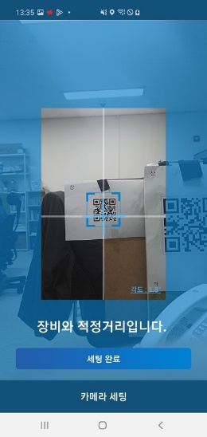
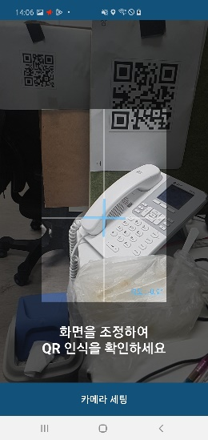
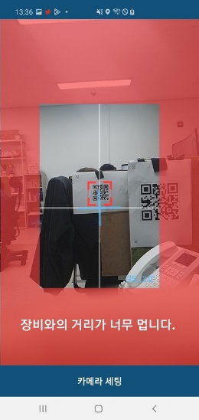
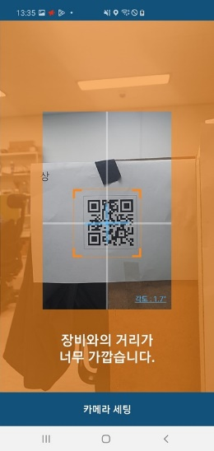
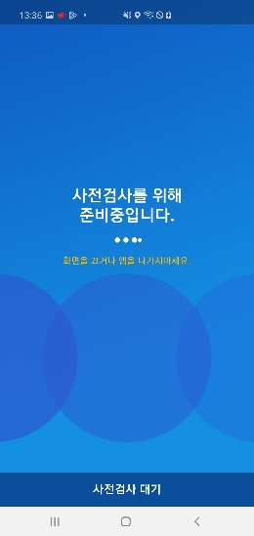
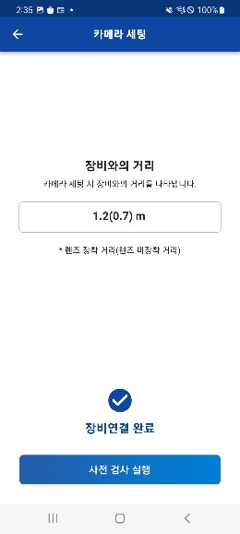
제어 & 촬영 시스템 어플리케이션 연동
세팅 전
세팅 완료
(3) – QR 코드 인식 확인
01
02
세팅
03
촬영
시스템
관리자
시스템
측정
시스템
01
촬영 시스템에서 “카메라 세팅” 버튼을
눌러 세팅 과정을 시작합니다.
02
촬영 시스템이 설치된 모바일 기기를
표적 QR이 부착된 말뚝 앞에 놓습니다.
촬영 시스템의 화면 프리뷰를 확인하며
안내 문구에 따라 장비를 세팅합니다.
“세팅 완료” 버튼이 나타나면 장비를
고정시킨 후 버튼을 누릅니다.
적정 거리
QR 인식 불가
거리 초과
거리 미달
제어
시스템
03
세팅이 완료되면 두 시스템은 다음과 같은
사전검사 준비 화면으로 이동합니다.
관리자 시스템에서 촬영 장비가 세팅된
거리 값을 확인할 수 있습니다.
세팅된 거리
관리자
시스템

Slide 17






제어 & 촬영 시스템 어플리케이션 연동
검사 완료
(4) – 사전검사
검사 실행
02
사전검사
03
01
검사 실패
제어
시스템
01
촬영 시스템에서 “사전 검사 실행” 버튼을
눌러 사전 검사를 실행 합니다.
관리자
시스템
측정
시스템
02
촬영 시스템에서 ‘이미지 Crop 사이즈 검사’,
‘공동점 검사’의 두 단계로 이루어진
사전 검사가 진행됩니다. 두 시스템의 화면에
표출된 진행 상태를 확인 할 수 있습니다.
“검사 실패”가 도출되는 경우는 현재
촬영 시스템의 장비 위치에서 표적 QR의
기준 위치 설정이 불가한 경우 입니다.
“연결” 단계 화면으로 이동되어 장비 위치를
검사가 실패했던 위치와 다르도록 재설정을
유도합니다.
촬영
시스템
03
03
사전검사가 완료되면 두 시스템은
다음과 같은 측정 준비 화면으로 이동합니다.
관리자
시스템

Slide 18





제어 & 촬영 시스템 어플리케이션 연동
측정 완료
(5) – 관입량 측정
측정 시작
02
측정 중
03
01
제어
시스템
01
촬영 시스템에서 “측정시작” 버튼을 눌러
측정 시스템의 측정을 시작 합니다.
관리자
시스템
측정
시스템
02
촬영 시스템은 표적 말뚝 QR을 촬영을 통해 측정을
진행합니다. 촬영중인 화면은 촬영 시스템 프리뷰를
통해 확인할 수 있습니다.
관리자 시스템에서는 측정 중인 항타 변위량을 그래프로
실시간 모니터링 할 수 있습니다. “완료” 버튼을 누르면
측정 완료 명령이 내려집니다.
03
측정 완료 단계에서 촬영 시스템은 결과 생성 후
연결 화면으로 이동합니다.
관리자 시스템은 항타 작업 화면에서 추가된 작업 결과를
확인할 수 있습니다.
촬영
시스템
관리자
시스템

Slide 19









제어 & 촬영 시스템 어플리케이션 연동
관입량 측정 – 전체 과정 요약
연결
세팅
사전검사
촬영
완료
제어 시스템
촬영 시스템

Slide 20
Smart Pile Penetration Analyzer
측 정 결 과 조 회

Slide 21




제어 시스템 어플리케이션
결과 화면 (1)
02
01
항타 작업 화면 > 작업 목록
작업 기록 (측정일시, 작업자)
결과 항목 데이터 표
관입량 분석 결과 그래프 (관입량, 관입량의 차)
관입량 분석 전 총 변위량 데이터 그래프
비고 입력 칸
좌우 스크롤 화면 이동
03
상하 스크롤 화면 이동
항타 작업 화면 > 작업 목록
01
해당 영역에서 측정일시, 항타 작업자를 확인할 수 있습니다.
판정을 포함한 작업 결과의 항목별 데이터가 표 형식으로 나타납니다.
03
항타 작업에 대해 표시할 내용이 있는 경우 코멘트를 입력할 수 있습니다.
코멘트란 영역에서 ‘입력’ 버튼을 누른 후 원하시는 메시지를 입력한 후에
‘저장’ 버튼을 눌러 저장합니다.
03
그래프 영역에서 좌우 스크롤 이동을 통해 두 종류의 그래프를 확인할 수 있습니다.
첫번째 그래프는 측정 변위량 데이터를 분석하여 도출한 관입량 그래프 입니다.
두번째 그래프는 분석전 측정 변위량의 전체 데이터를 출력한 그래프 입니다.

Slide 22




제어 시스템 어플리케이션
결과 화면 (2)
02
01
항타 작업 화면 > 작업 목록
- 한 말뚝에 대한 항타 작업들의 목록
- [ 태그 정보 ]
  - N 회차 : N번째 작업 회차 표시
  편집본 : 자동 편집된 작업 표시
  -> 자동 편집 : 항타 작업 화면 (8) – 작업 후 참고
  최종 결과 : N회차의 작업 중 선택된 최종결과
  원본 : 자동 편집된 작업의 원본 데이터 보기 버튼
항타 작업 화면 > 작업 목록
항타 작업 화면 > 작업 목록 > 원본
각 항타 작업의 최상단에 관련된 태그가 붙습니다.
[ N회차 ]는 같은 말뚝에 대하여 해당 작업이 N번째 항타 작업임을 의미합니다.
[ 편집본 ] 태그가 붙은 작업은 자동 편집된 결과입니다.
[ 원본 ] 태그를 누르면 편집 전 원본 데이터를 확인할 수 있습니다.
[ 최종결과 ] 태그는 한 말뚝에 대하여 해당 회차 작업이 사용자가 선택한 최종결과임을 의미합니다.
가장 최근작업이 최종결과로 자동 선택되며 ‘사용자 설정’에서 변경할 수 있습니다.
01
02
[ 원본 ] 태그 버튼을 눌러 해당 회차의 원본보기 화면으로 이동합니다.

Slide 23




제어 시스템 어플리케이션
결과 화면 (3)
01
02
내 파일
03
03
항타 작업 화면 > 작업 목록 > PDF 다운로드
내 폴더 > 다운로드 폴더 경로에 PDF 다운로드
파일 명 : 시도명_현장명_세부현장명_말뚝명_년-월-일-시_분_초
기본 : PDF 파일 한페이지
편집본이 있는 경우 : 편집본, 원본(ORGINAL) 총 두페이지
다운로드
항타 작업 화면 > 작업 목록
항타 작업 화면 > 작업 목록 > PDF 다운로드
01
‘다운로드’ 버튼을 눌러 해당 항타 작업의 결과 PDF를 받을 수 있습니다.
03
PDF 파일은 기본이 한 페이지 입니다.
편집본이 존재하는 경우 편집본과 원본 총 두 페이지이며
원본 페이지는 상단에 ‘ORIGINAL’ 표시가 있습니다.
02
사용자 폰의 ‘내 폴더 > 다운로드 폴더’ 경로에 PDF 파일이 다운로드 됩니다.
파일 이름은 시도명_현장명_세부현장명_말뚝명_년-월-일-시_분_초 형식 입니다.

Slide 24




제어 시스템 어플리케이션
결과 화면 (4)
01
02
03
04
보내기
항타 작업 화면 > 작업 목록 > 공유하기
Gmail 어플리케이션을 통해 PDF 파일 메일 전송
연동된 Gmail 계정이 없는 경우 : 보낸 사람 직접 입력
공유하기
항타 작업 화면 > 작업 목록
항타 작업 화면 > 작업 목록
‘공유하기’ 버튼을 눌러 PDF를 메일로 보낼 수 있습니다.
Gmail 어플리케이션 > 편지쓰기 화면으로 이동되어 자동으로 내용이 채워진 상태입니다.
사용자 폰의 Gmail 계정이 연동되어 있는 경우 ‘보낸 사람’이 사용자 계정이며
연동된 계정이 없는 경우 직접 입력해주시길 바랍니다.
‘받는 사람’의 계정을 입력하신 후 상단에 ‘보내기 버튼’을 눌러 메일을 전송합니다.
01
04
02
전송할 PDF 파일을 생성하는 동안 보여지는 대기 화면 입니다.
03
메일을 전송해줄 애플리케이션을 선택합니다. ‘Gmail’ 어플리케이션을 선택하고
‘항상’ 탭을 클릭하면 Gmail 어플리케이션이 자동 실행됩니다.

Slide 25




제어 시스템 어플리케이션
01
04
결과 화면 (5)
02
03
사용자 설정
회차 태그
항타 작업 화면 > 사용자 설정 > 설정
상하 스크롤을 통해 화면 이동
최종결과 선택
말뚝 설정 확인
※ 수정 불가 항목 : 말뚝번호, 말뚝길이, 설계길이,
  관입량 관리치, 기준 항타 횟수,
  위도, 경도
지도
상하 스크롤 화면 이동
04
03
항타 작업 화면 > 작업 목록
항타 작업 화면 > 사용자 설정
03
말뚝 설정 확인 영역에서 말뚝 설정 값들을 재입력 후 ‘확인’ 버튼을 눌러 수정할 수 있습니다.
회색으로 비활성화된 ‘말뚝 번호’, ‘말뚝 길이’, ‘설계길이’, ‘관입량 관리치’, ‘기준 항타 횟수’,
‘위도’, ‘경도’ 항목들은 말뚝 작업 후에는 수정할 수 없습니다.
01
‘사용자 설정’ 버튼을 눌러 말뚝 설정 화면으로 이동할 수 있습니다.
02
원하는 ‘회차 태그’를 선택한 후 ‘확인’ 버튼을 눌러
최종 결과를 변경할 수 있습니다.
04
지도 영역에서 말뚝의 위치를 확인할 수 있습니다.
‘지도 확대’ 버튼을 누르면 지도 확대 화면에서 크게 보실 수 있습니다.

Slide 26




제어 시스템 어플리케이션
01
02
결과 화면 (6)
01
OK
항타 작업의 결과값이 기준 충족
평균 관입량 <= 관입량 관리치
해당하는 경고 조건 X
  경고 조건 : 항타 작업 화면 (8) – 작업 후 참고
판정 상세보기
03
NG
다음의 경우 하나에 해당
분석 결과 없음
평균 관입량 관리치 초과
항타 작업 화면 > OK 판정
항타 작업 화면 > NG 판정 상세보기
평균 관입량이 관입량 관리치 기준을 만족하며 경고 조건들에 해당하지 않을 때
판정 결과는 ‘OK’ 입니다.
항타 평균 관입량이 말뚝의 관입량 관리치를 초과하는 경우에는
“평균 관입량 관리치 초과”가 출력됩니다.
01
02
03
항타 데이터의 분석이 불가능하거나 저장된 데이터가 없는 경우에는
”분석 결과 없음”이 출력됩니다.

Slide 27







제어 시스템 어플리케이션
03
04
05
결과 화면 (7)
01
02
RE-CHECK
여러 조건에 해당 가능
음의 차이값 발생
마지막 관입량 관리치 초과
최초 항타 관입량 음의값 발생
항타 횟수 불일치
판정 상세보기
편집
자동 편집
- 기준 항타 횟수 < 분석 항타 횟수
마지막 항타부터 기준 항타 횟수만큼 구간 편집
편집 후 데이터 -> 편집본 태그
편집 전 데이터 -> 원본 태그
기준 항타 횟수 5회
분석 항타 횟수 6회
항타 작업 화면 > RE-CHECK 판정 상세보기
항타 작업 화면 > 편집본 > 원본 > RE-CHECK 판정
01
판정 결과 ‘RE-CHECK’ 의 우측 ‘상세 보기’ 버튼을 눌러 판정 이유를 확인할 수 있습니다.
03
편집본 태그가 붙은 항타 작업은 기준 항타 횟수만큼 편집된 상태입니다.
원본 태그를 눌러 편집 전 항타 결과를 확인할 수 있습니다.
02
항타 분석 결과가 다음의 조건들에 해당될 때 판정 이유들이 추가 됩니다.
“음의 차이값 발생” : 각 항타간의 차이값 중 음의 값이 발생한 경우
“마지막 관입량 관리치 초과” : 마지막 두 항타간의 차이값이 관입량 관리치를 초과하는 경우
“최초 항타 관입량 음의값 발생” : 첫 항타의 관입량 음의 값인 경우
“항타 횟수 불일치” : 분석 항타 횟수가 기준 항타 횟수와 불일치 하는 경우
04
원본에서 편집 전 결과를 확인할 수 있습니다.
기준 항타 횟수를 초과한 상태였기에 RE-CHECK 판정 입니다.
05
원본에서 편집 전 결과를 확인할 수 있습니다.
기준 항타 횟수를 초과한 상태였기에 RE-CHECK 판정 입니다.

Slide 28
Smart Pile Penetration Analyzer
오 프 라 인 모 드

Slide 29

촬영 시스템 어플리케이션
01
02
오프라인 모드 실행
초기 설정 로그인 화면
- 장비 고유 번호 : 관리자로부터 미리 발급
- 핀번호 : 6자리 자유롭게 설정
오프라인 모드 실행 버튼
간편 로그인 화면
- 핀번호 6자리 입력
오프라인 > 모드 실행
앱 실행 후 핀번호 입력을 통해 간편 로그인을 진행합니다.
화면 우측 하단에 위치한 ‘오프라인 모드 실행 버튼’을 눌러
오프라인 모드를 실행 할 수 있습니다.
01
02

Slide 30
촬영 시스템 어플리케이션
01
02
오프라인 메뉴
초기 설정 로그인 화면
- 장비 고유 번호 : 관리자로부터 미리 발급
- 핀번호 : 6자리 자유롭게 설정
오프라인 모드 실행 버튼
간편 로그인 화면
- 핀번호 6자리 입력
오프라인 > 메뉴
앱 실행 후 핀번호 입력을 통해 간편 로그인을 진행합니다.
화면 우측 하단에 위치한 ‘오프라인 모드 실행 버튼’을 눌러
오프라인 모드를 실행 할 수 있습니다.
01
02

Slide 31





촬영 시스템 어플리케이션
홈 화면
02
프로젝트 정보
항타 작업 현장 선택
- 설정 화면에서 추가 가능
04
05
02
해머 정보
항타 작업 해머 선택
설정 화면에서 추가 가능
03
03
05
04
계측 정보 입력
필수 값 입력
( 계측수행자, 말뚝번호, 말뚝종류, 설계길이, 낙하고,
관입량관리치, 기준항타횟수, 말뚝직경, 말뚝두께 )
선택 값 입력
( 보조말뚝길이, 말뚝길이_상항/중항/하항,
말뚝길이_단본, 말뚝길이 )
06
01
오프라인 > 홈 화면
오프라인 모드를 실행 하면 ‘홈 화면‘이 사용자 기본 화면 입니다.
하단의 메뉴들 중 ‘홈’ 메뉴를 클릭하여 ‘홈 화면’으로 이동할 수 있습니다.
항타 계측 정보의 필수 값을 입력할 수 있습니다.
* 가 붙은 필수 값으로 모든 값을 입력해야 합니다.
01
04
항타 작업을 시행할 현장을 선택할 수 있습니다.
선택할 수 있는 현장이 없으면 ‘설정 화면＇에서 새 현장을 추가하실 수 있습니다.
항타 계측 정보의 선택 값을 입력할 수 있습니다.
선택 값을 입력하지 않고 계측을 진행하면 기본값 0.0으로 설정됩니다.
02
05
03
항타 작업에 사용할 해머을 선택할 수 있습니다.
선택할 수 있는 해머가 없으면 ‘설정 화면＇에서 새 해머를 추가하실 수 있습니다.
현장,해머를 선택하고 계측 정보를 입력하면 ‘관입량 계측 시작‘ 버튼을 눌러
항타 작업의 관입량 계측을 시작할 수 있습니다.
06

Slide 32





촬영 시스템 어플리케이션
02
03
측정이력 화면
06
현장명
조회할 항타 작업 현장 선택
02
03
메일 전송
항타 기록지 PDF파일로 전송
수신 받을 메일 주소 입력
04
06
05
05
측정 이력 조회
선택한 날짜의 측정 이력 조회 가능
말뚝번호 | 회차 | 판정 | 기록지 확인
동일 말뚝번호에 대한 작업 추가인 경우 회차 + 1
측정 이력 없음
01
오프라인 > 측정 이력 화면
하단의 메뉴들 중 ‘측정이력’ 메뉴를 클릭하여 ‘측정이력 화면’으로 이동할 수 있습니다.
측정 이력을 조회할 날짜를 선택할 수 있습니다.
좌우 버튼을 클릭하여 날짜를 이동할 수 있습니다.
01
04
02
항타 측정 이력 조회를 원하는 현장을 선택할 수 있습니다.
05
선택된 조회 날짜에 시행된 측정들의 이력을 확인할 수 있습니다.
동일한 말뚝번호에 대한 측정이 여러 번 시행되었다면 회차로 구분할 수 있습니다.
03
‘메일 전송’ 버튼을 클릭 > 수신 받을 메일 주소를 입력 > ‘확인‘ 버튼을 클릭
과정을 통해 메일을 전송할 수 있습니다. 데이터는 조회 날짜의 하루 동안 시행된
각 측정들의 항타 기록지들을 PDF 파일로 압축하여 첨부됩니다. (최대 용량 25MB)
06
‘기록지 확인’ 아이콘을 클릭하여 항타 기록지를 확인할 수 있습니다.

Slide 33




촬영 시스템 어플리케이션
설정 화면 (1)
03
03
04
02
현장 관리
현장 추가
현장 수정
현장 삭제
현장 관리 영역
01
오프라인 > 설정 화면
하단의 메뉴들 중 ‘설정’ 메뉴를 클릭하여 ‘설정 화면’으로 이동할 수 있습니다.
현장 관리 영역에서 ‘추가’ 버튼 클릭 > 현장 정보 입력 > 확인 버튼 클릭을 통해
새 현장을 추가할 수 있습니다.
01
03
현장 관리 영역에서 현장 관리를 할 수 있습니다.
현장명을 선택하여 항타 작업 중인 현장을 변경할 수 있습니다.
‘수정’, ‘삭제’, ‘추가’ 버튼을 눌러 ‘현장추가’, ‘현장수정’, ‘현장삭제‘ 의
작업을 진행할 수 있습니다.
현장 관리 영역에서 ‘수정’ 버튼 클릭 > 현장 정보 입력 > 확인 버튼 클릭을 통해
선택한 현장의 정보를 수정할 수 있습니다.
02
05
06
현장 관리 영역에서 ‘삭제’ 버튼 클릭 > 삭제 버튼 클릭을 통해 선택한 현장을
삭제 할 수 있습니다. 삭제된 현장은 복구 할 수 없습니다.

Slide 34



촬영 시스템 어플리케이션
설정 화면 (2)
03
03
04
02
해머 관리
해머 추가
해머 수정
해머 삭제
해머 관리 영역
오프라인 > 설정 화면
해머 관리 영역에서 해머 관리를 할 수 있습니다.
해머명을 선택하여 항타 작업에 사용할 해머를 변경할 수 있습니다.
‘수정’, ‘삭제’, ‘추가’ 버튼을 눌러 ‘해머추가’, ‘해머수정’, ‘해머삭제‘ 의
작업을 진행할 수 있습니다.
해머 관리 영역에서 ‘추가’ 버튼 클릭 > 현장 정보 입력 > 확인 버튼 클릭을 통해
새 해머를 추가할 수 있습니다.
01
03
05
해머 관리 영역에서‘수정’ 버튼 클릭 > 현장 정보 입력 > 확인 버튼 클릭을 통해
선택한 해머의 정보를 수정할 수 있습니다.
06
해머 관리 영역에서‘삭제’ 버튼 클릭 > 삭제 버튼 클릭을 통해 선택한 해머를
삭제 할 수 있습니다. 삭제된 해머는 복구 할 수 없습니다.

Slide 35




촬영 시스템 어플리케이션
설정 화면 (3)
01
02
03
04
재업로드 불가능
업로드 가능
항타 업로드
일일 1회 업로드 가능 (금일 작업 종료 후 업로드)
이미 업로드 완료된 일일 데이터는 재업로드 불가
업로드 가능
데이터 없음
오프라인 > 설정 화면
01
항타 업로드 영역에서 일일 데이터를 클라우드 서버에 업로드할 수 있습니다.
일일 데이터는 추가한 현장과 해머, 해당일에 작업한 말뚝 및 항타 작업을 포함합니다.
03
회색으로 표시된 날짜의 ‘업로드’ 버튼을 누르면 이미 데이터가 업로드 된
상태라는 알림을 띄우고 재업로드가 불가능 합니다.
02
항타 업로드 영역에 항타 작업이 시행된 날짜는 파란색으로 표출 됩니다.
‘업로드‘ 버튼을 눌러 업로드 작업을 진행할 수 있습니다.
업로드가 완료된 날짜는 ‘체크’ 표시와 함께 회색으로 표출 됩니다.
05
파란색으로 표시된 날짜의 ‘업로드‘ 버튼을 누르면 금일 작업 완료를 묻는
경고문과 함께 ‘확인’ 버튼을 눌러 업로드 작업을 진행할 수 있습니다.

Slide 36




촬영 시스템 어플리케이션
QR 인식 및 적정 거리 측정
오프라인 관입량 계측 (1)
01
02
적정 거리
03
비적정 거리
프로젝트 정보
항타 작업 현장 선택
- 설정 화면에서 추가 가능
해머 정보
항타 작업 해머 선택
설정 화면에서 추가 가능
05
계측 정보 입력
필수 값 입력
( 계측수행자, 말뚝번호, 말뚝종류, 설계길이, 낙하고,
관입량관리치, 기준항타횟수, 말뚝직경, 말뚝두께 )
선택 값 입력
( 보조말뚝길이, 말뚝길이_상항/중항/하항,
말뚝길이_단본, 말뚝길이 )
오프라인 > 관입량 계측
‘홈 화면’에서 계측 정보를 모두 입력한 상태에서 ‘관입량 계측 시작’ 버튼을
눌러 관입량 계측 작업을 시작할 수 있습니다.
화면에서 촬영 장비가 표적 QR을 인식 가능하지만 QR과 거리가 너무 가까운 경우
촬영 장비를 후방으로 이동시켜 적정거리에 위치시켜야 합니다.
01
04
화면에서 촬영 장비가 표적 QR의 인식이 가능하고
적정거리에 위치하면 하단의 ‘측정시작’ 버튼이 활성화 됩니다.
화면에서 촬영 장비가 표적 QR을 인식 가능하지만 QR과 거리가 너무 먼 경우
촬영 장비를 전방으로 이동시켜 적정거리에 위치시켜야 합니다.
02
05
03
항타 작업에 사용할 해머을 선택할 수 있습니다.
선택할 수 있는 해머가 없으면 ‘설정 화면＇에서 해머를 추가하실 수 있습니다.

Slide 37



촬영 시스템 어플리케이션
오프라인 관입량 계측 (2)
01
02
03
04
기준변위 검사
관입량 계측
기준변위 검사
이미지 Crop 사이즈 검사
공동검 검사
두 단계 모두 통과 필요
측정 결과
OK
NG
RE-CHECK
판정 기준은 결과 화면 (2) 참고
05
오프라인 > 관입량 계측
촬영장비를 QR이 인식되는 적정거리에 위치를 고정시킨 후
‘측정시작’ 버튼이 활성화 되면 버튼을 눌러 기준변위 검사를 진행합니다.
기준변위 검사가 완료 후 관입량 계측이 시작되면 사용자는 말뚝 항타 작업을
시행할 수 있습니다. 항타 작업을 마치면 ‘측정종료’ 버튼을 눌러 관입량 계측을 종료합니다.
01
03
QR 표적물의 초기 위치 등을 계산하는 ‘기준변위 검사’가 진행됩니다.
기준변위 검사는 ‘이미지 Crop 사이즈 검사‘ 와 ‘공동점 검사’의
두 단계로 이뤄져 있습니다.
관입량 계측 데이터를 분석하여 도출된 측정 결과를 화면에 출력합니다.
사용자는 ‘OK’, ‘RE-CHECK’, ‘NG’와 같은 판정 결과를 확인할 수 있습니다.
‘OK’는 ‘측정 평균 관입량 <= 관입량 관리치’ 등 모든 기준을 완료한 상태
‘NG’는 분석결과를 도출할 수 없음 이거나 ‘측정된 평균 관입량 < 관입량 관리치’인 상태
‘RE-CHECK’ 는 평균 관입량 기준을 만족하였으나 사용자 확인이 필요한 상태
02
04

Slide 38



제어 시스템 어플리케이션
01
02
결과 화면 (1)
01
OK
항타 작업의 결과값이 기준 충족
평균 관입량 <= 관입량 관리치
해당하는 경고 조건 X
  경고 조건 : 결과 화면 (2) – RE-CHECK 참고
03
NG
다음의 경우 하나에 해당
분석 결과 없음
평균 관입량 관리치 초과
판정 상세보기
결과 화면 > OK 판정
결과 화면 > NG 판정 상세보기
평균 관입량이 관입량 관리치 기준을 만족하며 경고 조건들에 해당하지 않을 때
판정 결과는 ‘OK’ 입니다.
항타 평균 관입량이 말뚝의 관입량 관리치를 초과하는 경우에는
“평균 관입량 관리치 초과”가 출력됩니다.
01
02
03
항타 데이터의 분석이 불가능하거나 저장된 데이터가 없는 경우에는
”분석 결과 없음”이 출력됩니다.

Slide 39





제어 시스템 어플리케이션
03
04
결과 화면 (2)
01
02
05
RE-CHECK
여러 조건에 해당 가능
음의 차이값 발생
마지막 관입량 관리치 초과
최초 항타 관입량 음의값 발생
항타 횟수 불일치
분석 항타 횟수 5회
판정 상세보기
자동 편집
- 기준 항타 횟수 < 분석 항타 횟수
마지막 항타부터 기준 항타 횟수만큼 구간 편집
편집 후 데이터 -> 편집본 태그
편집 전 데이터 -> 원본 태그
편집본
분석 항타 횟수 5회
기준 항타 횟수 2회
결과 화면 > RE-CEHCK 판정 상세보기
결과 화면 > RE-CHECK > 측정 이력 화면 > 기록지 확인
01
판정 결과 ‘RE-CHECK’ 의 우측 ‘상세 보기’ 버튼을 눌러
판정 이유를 확인할 수 있습니다.
03
항타 분석결과가 항타 횟수 > 기준 항타 횟수로서 ‘항타 횟수 불일치’에
해당하는 경우 다음과 같은 편집이 적용 됩니다.
02
항타 분석 결과가 다음의 조건들에 해당될 때 판정 이유들이 추가 됩니다.
“음의 차이값 발생” : 각 항타간의 차이값 중 음의 값이 발생한 경우
“마지막 관입량 관리치 초과” : 마지막 두 항타간의 차이값이 관입량 관리치를 초과하는 경우
“최초 항타 관입량 음의값 발생” : 첫 항타의 관입량 음의 값인 경우
“항타 횟수 불일치” : 분석 항타 횟수가 기준 항타 횟수와 불일치 하는 경우
04
‘측정이력’ 화면에서 해당하는 기록지를 확인하면 기준 항타 횟수에 맞춰 편집된
결과를 확인할 수 있습니다.
05
분석 항타 횟수가 아닌 기준 항타 횟수에 맞춰 편집된 결과를 확인할 수 있으며
기준 항타 횟수를 초과한 상태였기에 RE-CHECK 판정 입니다.

